Slide 1









第五单元
CHEMICAL EQUATION
课题二 如何书写化学方程式
讲师：火花学院

Slide 2
学习目标
Part 01
通过分析具体的化学反应，理解化学方程式的含义。
Part 02
理解书写化学方程式应遵守的原则。
Part 03
能正确是写简单的化学方程式。

Slide 3
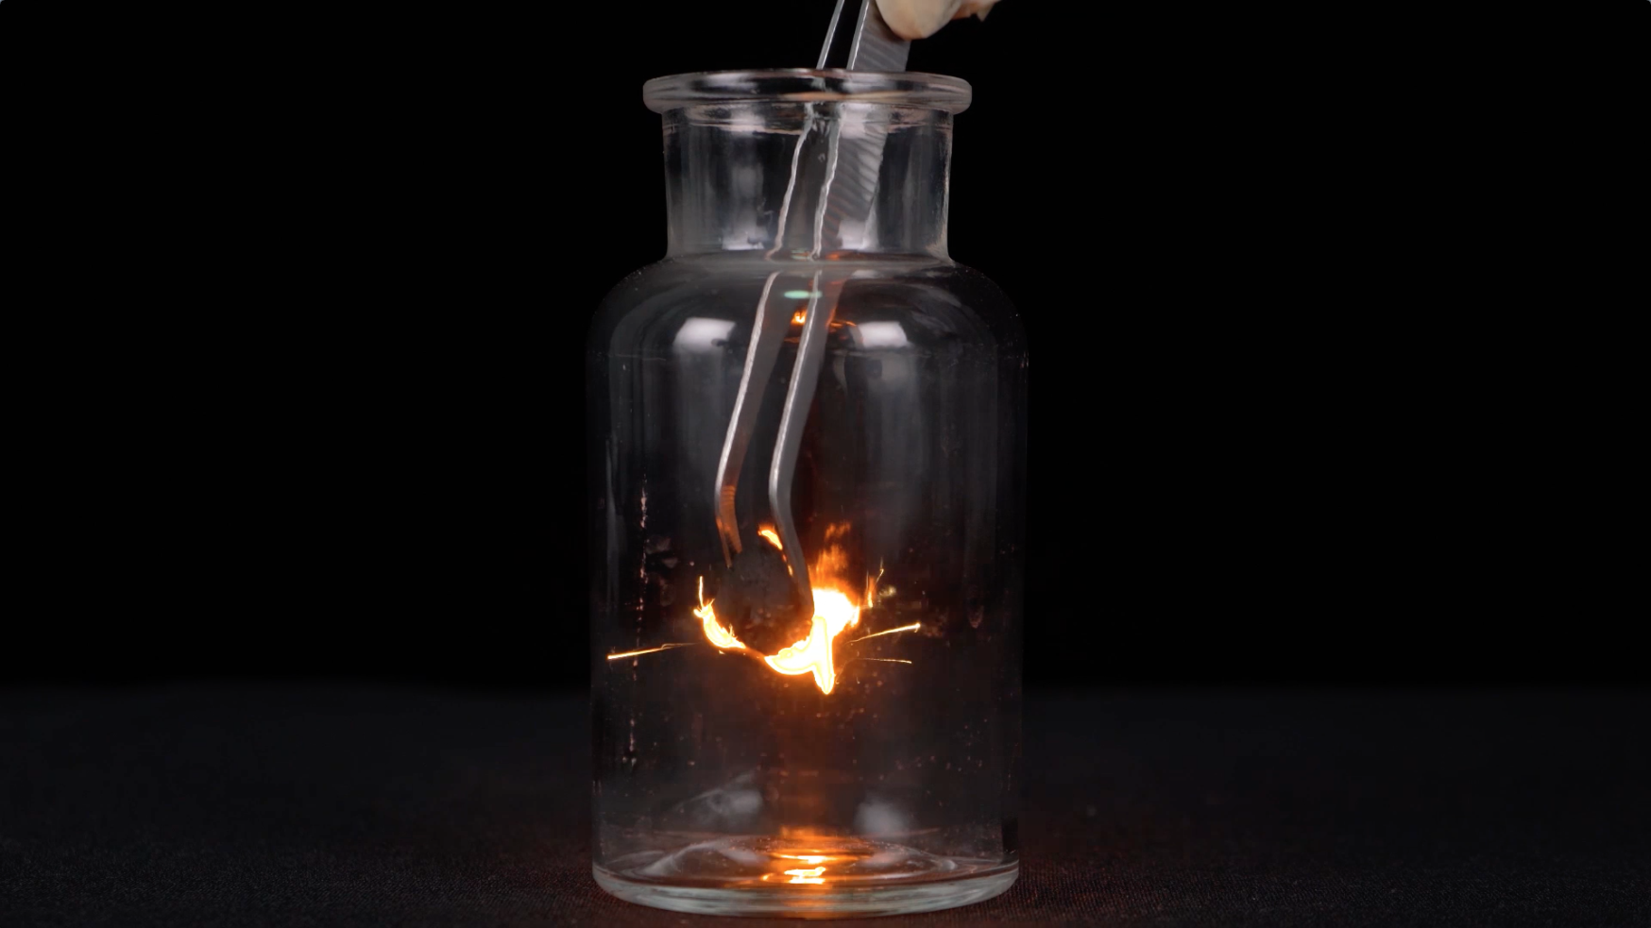

我们用什么方法来表示这个反应？
木炭的燃烧
点燃
碳 + 氧气 二氧化碳
点燃
C + O₂ CO₂
需要完整免费素材，请点击上方按钮下载火花插件

Slide 4
01
化学方程式的书写原则
1. 以客观事实为依据。
2. 要遵守质量守恒定律。
实验与探究
实验名称
实验视频、图片

Slide 5
1. 必须以客观事实为依据。
2. 要遵守质量守恒定律。
不能凭空臆造事实上不存 在的物质和化学反应。
等号两边各原子的种类与数目必须相等。
实验视频、图片

Slide 6
思考与交流
下列化学反应左右两边的原子个数是否相等？
点燃
点燃
C + O₂ CO₂
H₂ + O₂ H₂O

Slide 7
点燃
C + O₂ CO₂
C 原子个数:
1
1
O 原子个数:
2
2
原子总个数:
3
3
该化学方程式等号两边的原子种类和数目都相等，这个化学方程式我们称配平了。

Slide 8
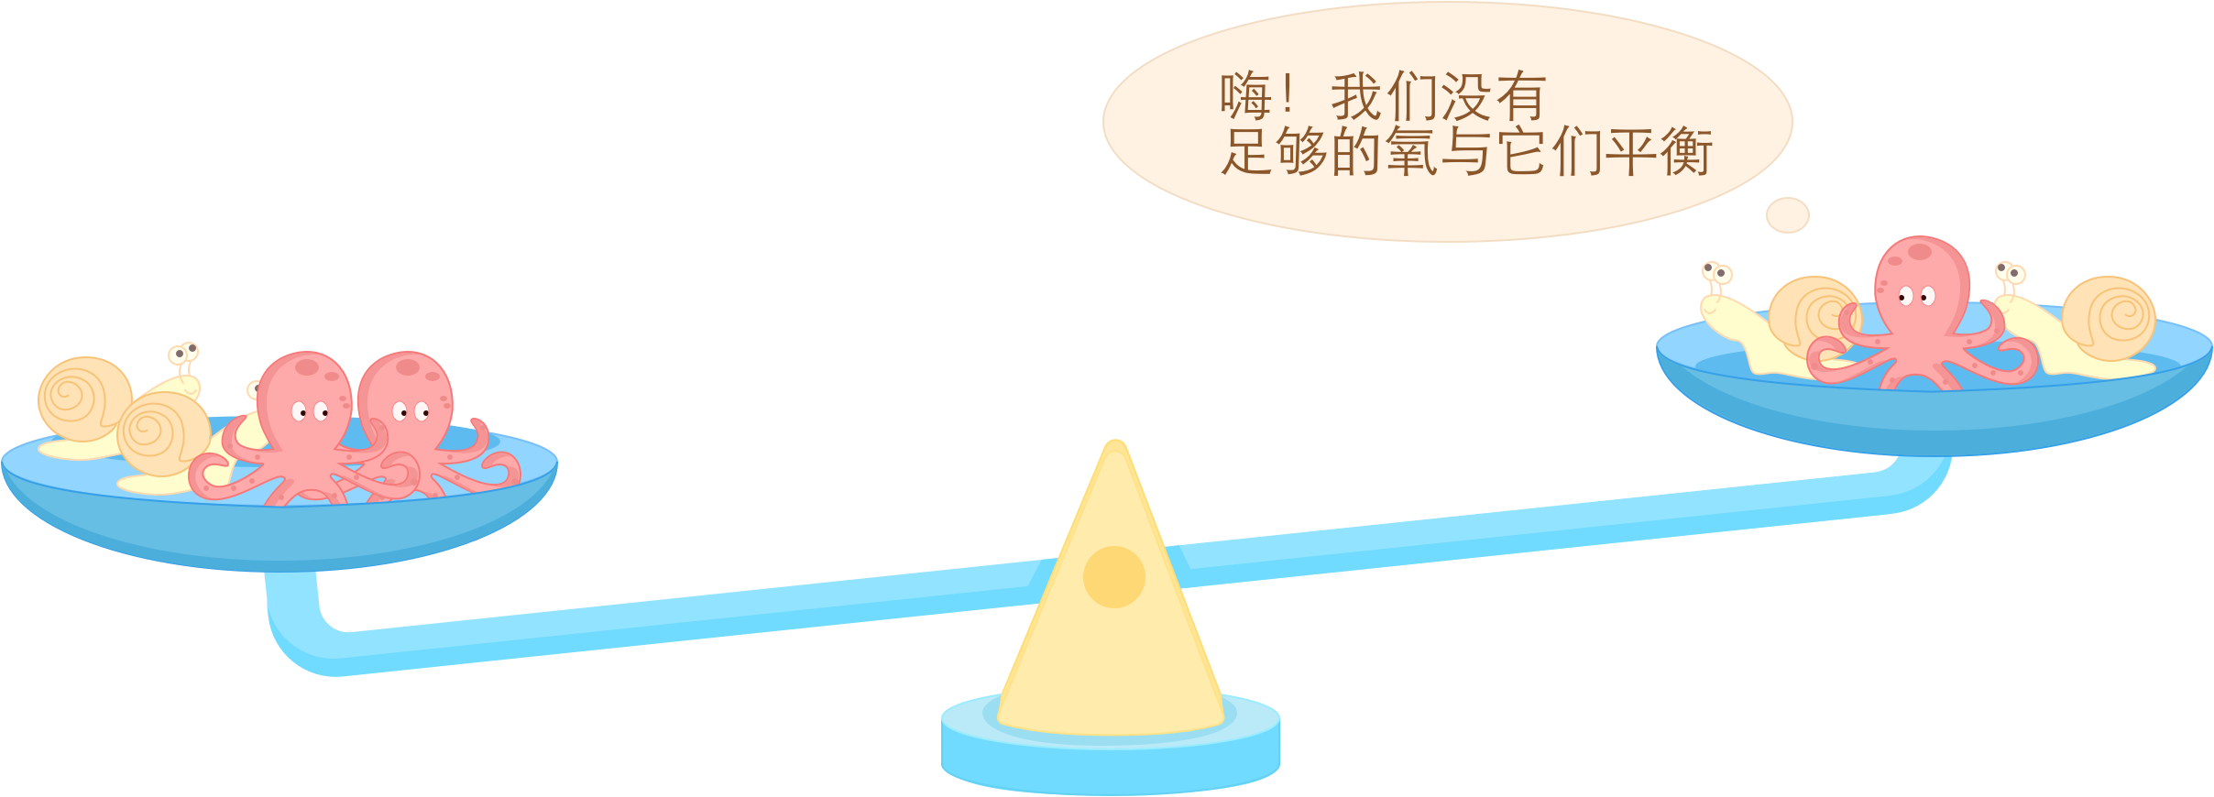
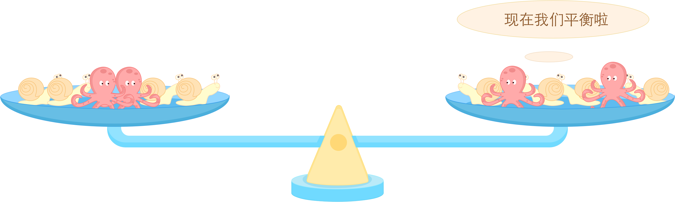
点燃
H₂ + O₂ H₂O
H
O
H
H 原子个数:
2
2
H
H
O
O
O 原子个数:
2
1
原子总个数:
4
3
在这个式子中，右边的氧原子数少于左边的，这时为使式子两边每一种元素原子的总数相等，就需要配平，即在式子两边的化学式前面配上适当的化学计量数。
H
H
O
O
H
H
H
H
O
H
H
O
点燃
2H₂ + O₂ 2H₂O

Slide 9
02
化学方程式的书写步骤
写、配、等、注、查
实验与探究
实验名称
实验视频、图片

Slide 10
写
配
等
根据事实写出反应物和生成物的化学式，中间用一条线相连。
配平化学方程式，并检验式子左右两边各元素原子的种类和数目必须相等
将横线改为“ ”
P + O₂ P₂O₅
4P + 5O₂ 2P₂O₅
点燃
4P + 5O₂ 2P₂O₅
实验视频、图片

Slide 11
注
注明反应发生的条件以及生成物的状态“↑”或“↓”。
点燃
4P + 5O₂ 2P₂O₅
把加热（常用“ ”号表示）、点燃、催化剂等，写在等号的上方。同时有多个条件时，催化剂写在等号的上方，其他条件写在等号下方。注意：点燃≠加热≠高温；燃烧不是反应条件，要写成点燃。
如果生成物中有气体，反应物中无气体，则生成的气体物质化学式右边要注“↑”号。溶液中的反应，如果生成物中有固体，反应物中无固体，则生成的固体物质化学式右边要注“↓”号。
2KMnO₄ K₂MnO₄ + MnO₂ + O₂↑
CuSO₄ + 2NaOH Na₂SO₄ + Cu(OH)₂↓
实验视频、图片

Slide 12
注
查
如果反应物和生成物中都有气体，气体生成物就不注“↑”号。溶液中的反应，如果反应物和生成物中都有固体，固体生成物也不注“↓”号。
检查化学式是否写错，化学方程式是否配平，条件和物质状态是否注明。
点燃
S + O₂ SO₂
Fe + CuSO₄ Cu + FeSO₄
实验视频、图片

Slide 13
03
化学方程式的配平方法
1. 观察法
2. 最小公倍数
3. 设“1”法
4. 奇数配偶法
实验与探究
实验名称
实验视频、图片

Slide 14
1. 观察法
点燃
S + O₂ SO₂
点燃
C + O₂ CO
2
2
通电
H₂O H₂↑ + O₂↑
2
2

Slide 15
练习
2. 最小公倍数
选择短线左右两边各只出现一次且个数最多的原子，求出其最小公倍数，再以最小公倍数分别除以该原子在不同化学式中的个数，作为该化学式的化学计量数，并由此推出其它的化学计量数。
配平下列方程式：
MnO₂
2
3
（1） KClO₃ KCl + O₂↑
2
8
3
4
9
（2） Al + Fe₃O₄ Al₂O₃ + Fe
4
点燃
P + O₂ P₂O₅
5
2

Slide 16
练习
3. 设“1”法
在反应物或生成物中找出一种比较复杂的物质，将它的化学计量数定为“1”，以此化学式为准 ，来确定其他物质的化学计量数，最后将分数化为最简整数。
配平下列方程式：
高温
（1） Fe + H₂O Fe₃O₄ + H₂↑
3
2
1
2
2
3
1
3
（2） Al + H₂SO₄ Al₂(SO₄) + H₂↑
MnO₂
1
H₂O₂ H₂O + O₂↑
1
1/2
MnO₂
2
H₂O₂ H₂O + O₂↑
2

Slide 17
练习
4. 奇数配偶法
找出出现次数较多、且在式子两边的原子个数一奇一偶的元素原子，将奇数配成偶数，然后，以该化学式和所配系数为依据，确定其他化学式的系数。
配平下列方程式：
点燃
（1） C₂H₂ + O₂ CO₂ + H₂O
2
5
4
2
4
11
高温
2
8
（2） FeS₂ + O₂ Fe₂O₃ + SO₂
点燃
2
2
CO + O₂ CO₂

Slide 18
课堂练习
1. 下列化学方程式中，书写完全正确的是（ ）
A. 用二氧化锰催化分解过氧化氢溶液：
B. 镁带在空气中燃烧：2Mg + O₂ MgO↓
C. 氢气燃烧： H₂ + O₂ H₂O
D. 电解水：
D
MnO₂
H₂O₂ H₂↑ + O₂↑
点燃
点燃
通电
2H₂O 2H₂↑ + O₂↑
2. 写出下列反应的化学方程式
（1）铁丝在氧气中燃烧
（2）氯酸钾制氧气
（3）高锰酸钾受热分解
（4）钠与水反应生成氢氧化钠和氢气
点燃
3Fe + 2 O₂ Fe₃O₄
MnO₂
2KClO₃ 2KCl + 3O₂↑
2KMnO₄ K₂MnO₄ + MnO₂ + O₂↑
2Na + 2 H₂O 2NaOH + H₂↑

Slide 19
1. 必须以客观事实为依据
2. 要遵守质量守恒定律
化学方程式的书写原则
如何正确书写化学方程式
化学方程式的书写步骤
写、配、等、注、查
观察法
最小公倍数法
化学方程式的配平方法
设1法
奇数配偶法

Slide 20

火花，不止所见

